Slide 1
BASISKENNIS
LUISTER-, KIJK en LEESTIPS

Slide 2



Luistertips |
Podcast ‘Je beste zelf zijn’ ​- over werkomstandigheden en wat je zelf kan doen.
Podcast ‘Diversitijd’ - over welke stappen je kunt nemen om van diversiteit door te gaan naar inclusie.​
Podcast ‘Inclusiecast Arnhem’ - over wat bestuurders, ondernemers en bestuurders doen aan het verbeteren van toegankelijkheid en inclusie.

Slide 3

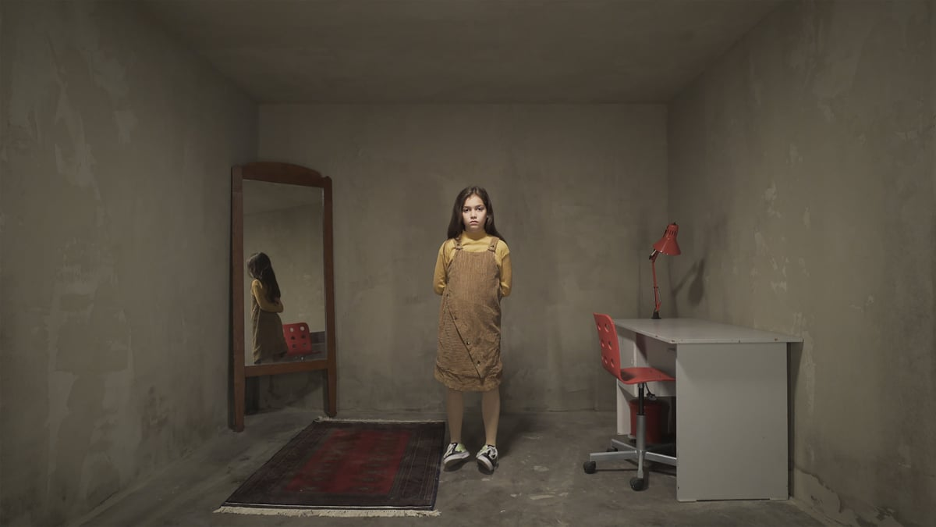
Kijktips |
Documentaire ‘Wit is ook een kleur’ - over dominantie blindheid en wit privilege.​
Documentaire ‘Al wat je ziet’ ​ - over vooroordelen in Nederland.​
​

Slide 4
Leestips |
Inspiratiegids ‘De Galan Groep - over D&I een plek geven in je organisatie a.d.h.v. de medewerkersreis.
Incomplete stijlgids ‘WomenInc’ - over inclusief taal- en beeldgebruik.
Boek ‘Van inclusief leiderschap naar Inclusief meesterschap’ (Iwan Bean)​ - over het handelingsperspectief van eenieder onderweg naar een inclusieve maatschappij.​
Boek ‘Het anti-racisme Handboek’ (Chanel Matil Lodik)​ - over hoe je actief anti-racistisch kunt worden en zijn.​
Boek ‘De inclusieve organisatie’ (Madhu Mathoera)​ - over het toepassen van theorie met betrekking tot een inclusieve organisatie op de werkvloer.
Boek ‘Withuiswerk’​ - een onvolledig naslagwerk voor mensen die zich in hun strijd tegen racisme willen verdiepen.​
Website ‘SER Diversiteit in Bedrijf’ – over een arbeidsmarkt waarop verschillen gewaardeerd en optimaal benut worden.
Website ‘De Normaalste Zaak’​ - over inclusief werkgeverschap.
Website ‘Goldschmeding Foundation’ – een overzicht van handreikingen en webpagina’s rondom D&I.

